Slide 1
螺丝尺寸测量视觉方案（2D）
推动机器视觉无所不在的存在
视觉小百科

Slide 2
目录
项目描述
项目验证
1
2
2
目录
目录
目录
3
配置清单
3
4
逻辑流程
4
评估结果&注意事项
5
6
售后服务

Slide 3

一、项目描述
●产品名称：螺丝
●测量内容：外径
●产品材质：金属
●产品颜色：黑
●最大工作距离(mm)：不限制
●最小工作距离(mm)：不限制
●检测区域(mm*mm)：60.0 * 45.0
●来料方式：传送带
●测量精度要求(mm)：0.1
●检测节拍(pcs/min)：10
●检测时产品运动速度(m/s)：0
●工作距离(mm)：114
方案布局图

Slide 4

二、项目验证
参数名称 | 参数值
面阵相机型号 | OPT-CC1-C016-GG1-00
面阵相机类型 | 面阵相机
相机接口类型 | GigE
相机像素 | 1440 * 1080
镜头型号 | C0828-12M
镜头品牌 | 奥陶纪/ordovision
镜头焦距 | 8mm
镜头接口 | C
A(工作距离) = 114mm, B(视野宽度) = 49.5mm, C(视野长度) = 66mm
视野图

Slide 5

三、配置清单
系
统
构
成

Slide 6
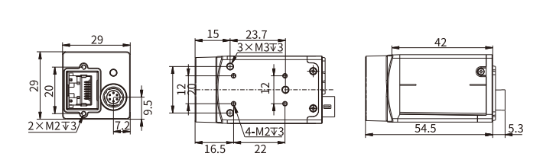
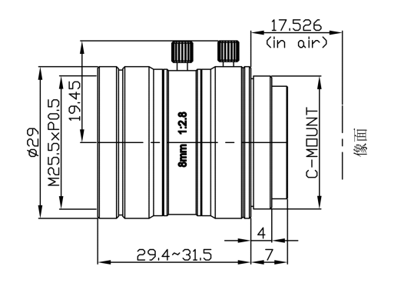
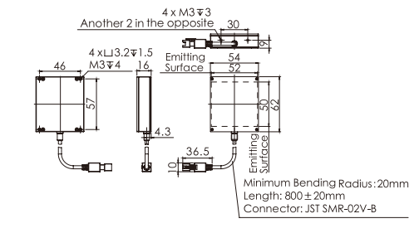
三、配置清单
相机尺寸图
光源尺寸图
镜头尺寸图

Slide 7
三、配置清单
序号 | 名称 | 型号 | 单位 | 数量 | 厂家
1 | 面阵相机 | OPT-CC1-C016-GG1-00 | 台 | 1 | 奥普特/OPT
2 | 镜头 | C0828-12M | 个 | 1 | 奥陶纪/ordovision
3 | 光源 | OPT-FL6254 | 个 | 1 | 奥普特/OPT
4 | 工控机 | - | 台 | 1 | -
5 | 显示器 | - | 台 | 1 | -
6 | 软件 | OPTSmart3 | 套 | 1 | 奥普特/OPT

Slide 8
四、逻辑流程
逻辑流程
├── 图像采集
│ └── 导入图像
│ ├── 选择路径：引用已采集的螺丝图像文件夹
│ ├── 启用畸变校正：引用之前建立的标定矩阵
│ └── 设置检测区域：绘制60×45mm的正矩形ROI
├── 预处理
│ ├── 亮度调整：增强螺丝与背景的对比度
│ ├── 对比度增强：使用直方图拉伸算法
│ ├── 噪声抑制：应用中值滤波（核大小3×3）
│ └── 二值化处理：设置阈值范围[50, 100]提取金属边缘
├── 外径测量
│ ├── 灰度匹配
│ │ ├── 创建模板：选取典型螺丝图像区域
│ │ └── 设置匹配参数：极性选择"从黑到白"，金字塔分解层数设为3
│ ├── 找圆工具
│ │ ├── 绘制环形ROI：覆盖螺丝外径区域
│ │ ├── 参数设置：
│ │ │ └── 搜索方向：由里向外
│ │ │ └── 边缘极性：由黑到白
│ │ │ └── 边缘宽度：3像素
│ │ │ └── 投影宽度：5像素
│ │ │ └── 剔除比例：15%
│ │ └── 启用ROI校正：引用灰度匹配结果作为基准
│ └── 几何测量

Slide 9
四、逻辑流程
│ ├── 选择测量元素：圆心到边缘的直径
│ ├── 设置公差范围：[实际测量值±0.1mm]
│ └── 启用亚像素精度：确保0.1mm测量精度
├── 结果处理
│ ├── 条件判断
│ │ └── 若直径在公差范围内则标记OK，否则标记NG
│ └── 数据记录
│ └── 将测量值写入全局变量"OuterDiameter_Result"
├── 通信处理
│ └── TCP/IP通讯
│ ├── 配置IP地址：192.168.1.100:502
│ └── 发送结果：周期性输出"OuterDiameter_Result"状态
└── 统计处理
└── 趋势分析
├── 记录最近100次测量数据
└── 生成CPK报告：设置规格上限/下限为设计值±0.15mm

Slide 10
五、评估结果&注意事项
05 评估结果 & 注意事项
现场环境
相机安装
物料一致性
风险点：金属螺丝表面反光或氧化层可能导致图像采集异常
解决方案：采用环形面形光源（OPT-FL6254）配合漫射板，避免眩光并增强边缘对比度
风险点：相机安装角度偏差或震动可能影响测量精度
解决方案：使用C型支架固定相机并增加防震垫，确保工作距离114mm的稳定性
风险点：螺丝批次差异（如镀层厚度/表面粗糙度）可能导致检测阈值失效
解决方案：在软件中启用动态阈值补偿功能，结合CPK报告实时调整公差范围

Slide 11

六、售后服务
该设备上线后使用初期，我们会派专人进行全程跟踪；
处理解决可能发生的设备异常；
对现场人员进行培训指导；
设备调试完成后：售后服务一年；
若客户提出设备升级需求，我们会及时为您提供升级新方案。

Slide 12



感谢关注
视频号
抖音
更多信息请访问：www.ytzrtx.com

